Slide 1

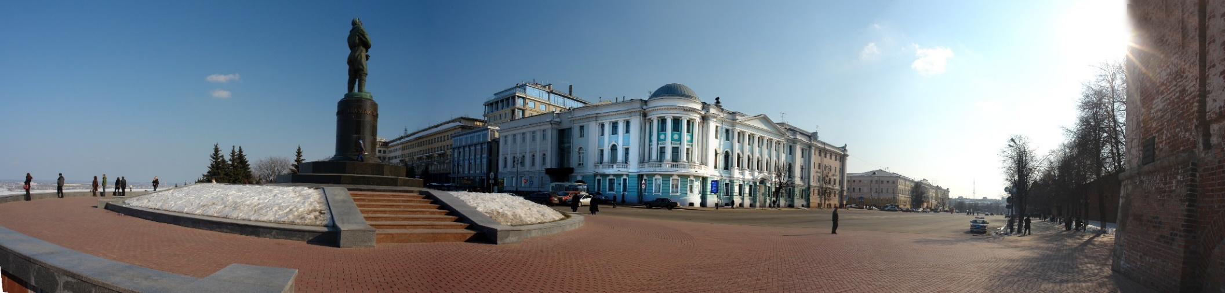
Приволжский исследовательский медицинский университет
Проект « Ментальное здоровье» Образовательные программы в области работы с людьми с РАС для регионов ПФО

Slide 2




Общественный проект Полномочного представителя Президента в ПФО «Ментальное здоровье» по созданию системы комплексного сопровождения людей с РАС и другими ментальными нарушениями
14 регионов ПФО
ЦЕЛИ ПРОЕКТА
ПИЛОТ
Нижегородская область
Разработка и внедрение эффективной системы комплексной помощи людям с РАС с целью их социализации и интеграции в общество
Формирование в обществе толерантного отношения к людям с РАС
2019
ОПОРНЫЕ РЕГИОНЫ
Республика Башкортостан
Ульяновская область
Чувашская республика
Пензенская область
ЗАДАЧИ ПРОЕКТА
2021
Создание системы раннего выявления детей с РАС
(18-30 мес.)
Аккумулирование и тиражирование наиболее эффективных отечественных и зарубежных методик помощи людям с РАС разных возрастных групп
Организация работы ресурсных центров в сферах социального обслуживания, здравоохранения, образования для работы с людьми с РАС
Обучение специалистов учреждений разных сфер, взаимодействующих с людьми с РАС
РЕГИОНЫ – УЧАСТНИКИ
с 2022 г.
Республика Мордовия
Республика Марий–Эл
Пермский край
Республика Татарстан
2022
https://mentalpfo.ru

Slide 3
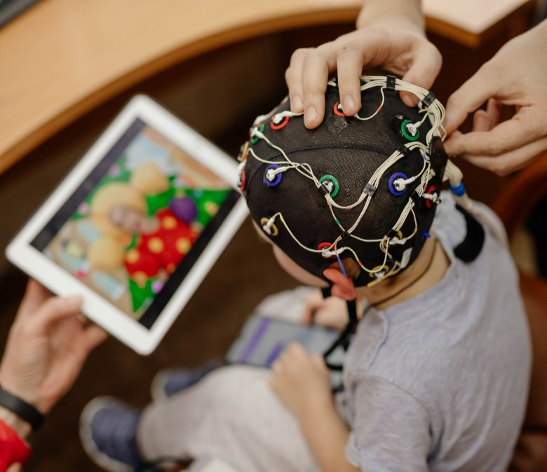
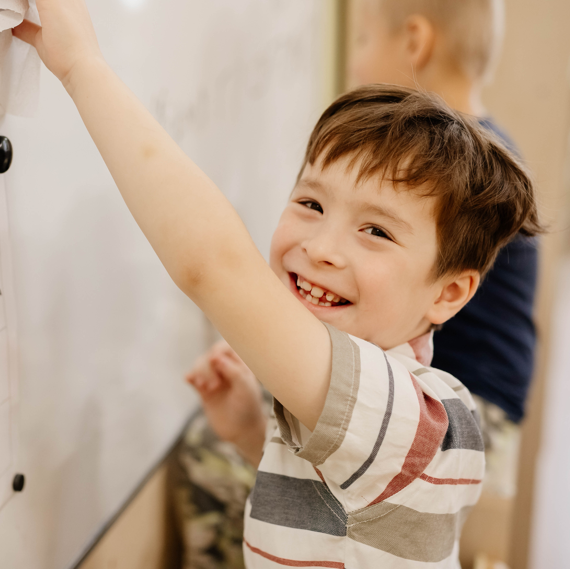
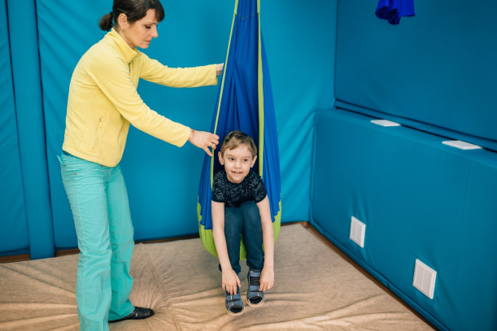

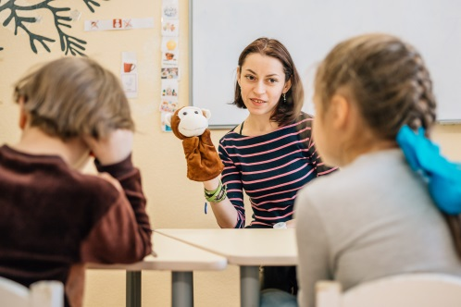
Приволжский центр ментального здоровья
Реализация программ комплексного психолого-педагогического сопровождения детей – внедрение и апробация новых методик – более 1500 детей в год
Образовательная, стажировочная площадка для специалистов системы комплексного сопровождения различных ведомств
Экспертно-методическая, просветительская деятельность
Институт клинической психологии ПИМУ
Интеграция современных научных достижений в области психологии и нейроразвития в работу Центра
Межвузовский центр научных исследований
Образовательные программы для
Notes:
Можно фото институт клин психологии добавить – семинары, занятия со взрослыми
3

Slide 4
Структурные подразделения ПИМУ
Кафедра неврологии, психиатрии и наркологии ФДПО
Кафедра психиатрии
Кафедра общей и клинической психологии
Институт клинической психологии
Центр ментального здоровья – клиническая база
Notes:
Можно эту инф на 1 слайд поместить – раздел Институт

Slide 5




«Золотой стандарт» комплексной помощи людям с РАС в регионе
Мероприятия
Проф. образование / Трудовая деятельность/ Сопровождаемое проживание
Дошкольное
образование
Школьное образование и предпрофессиональная подготовка
Раннее выявление
Ранняя помощь
1,5- 2,5 года 3 года
3-6 лет
7-18 лет
18 лет и старше
Исполнители
МЗ/МО/МСП/Главы мун. обр. ( ППМС )
Министерство образования/МСП
МО/МСП/
Центры трудовой занятости
МЗ /МСП)
Целевые показатели
-Кол-во людей с РАС, обучающихся в колледжах, СУЗах и ВУЗах;
-Кол-во профессиональных образовательных учреждений, в которых созданы условия для обучения людей с РАС
-Кол-во трудоустроенных с РАС
- Кол-во людей с РАС, включенных в систему поддерживаемого трудоустройства, сопровождаемого проживания
-Кол-во детей декретированного возраста, охваченных скринингом = 100%
-Кол-во детей с выявленными РАС, внесенных в реестр = 100%
-Кол-во детей, охваченных услугами РП = 100% от выявленной группы риска
-Кол-во детей с РАС, обучающихся по АООП в ресурсных и автономных классах
-Кол-во детей и подростков с РАС, прошедших обучение по программам проф. подготовки, программам соц. адаптации
-Кол-во детей с РАС, обучающихся по АООП в группах компенсирующей и комбинированной направленности
Notes:
3-6 МЗ – осмотр психиатром, коррекция реабилитационного маршрута, педиатрическая помощь, адаптированная для детей с РАС

Slide 6
Анализ и оценка эффективности мероприятий системы комплексного сопровождения
Регион | От 01.10.2019 | На 01.02.2021 | Динамика роста
Нижегородская обл. | 473 | 860 | Рост на 81,8%
Республика Башкортостан | 446 | 708 | Рост на 58,7%
Чувашская республика | 134 | 290 | Рост в 2,1 раза
Пензенская область | 575 | 1317 | Рост в 2,2 раза ( данные МО)
Ульяновская область | 280 | 390 | Рост в 1,4 раза
ИТОГО | 1908 | 3565 | Рост на 94,5%
Количество зарегестрированных детей с РАС в пилотных регионах округа

Slide 7
% детей от 0 до 3х лет, вовлеченных в скрининг на выявление риска РАС
Важно! До 2020г работа по раннему выявлению РАС в отдельных регионах – пилотах ПФО не велась, статистика за более ранние периоды отсутсnвует.
Notes:
Во всех регионах используетс анкета M-CHAT

Slide 8
Количество детей с РАС, обучающихся в инклюзивных образовательных учреждениях пилотных регионов округа
Регион | Детские садв |  |  | Школы
 | На 01.10.2019 | На 01.01.2021 | Динамика роста | На 01.10.2019 | На 01.01.2021 | Динамика роста
Нижегородская обл. | 44 | 387 | Рост в 8,7 раз | 8 | 69 | Рост в 8,5 раз
Респ. Башкортостан | 32 | 354 | Рост в 11 раз | 16 | 196 | Рост в 12,2 раз
Чувашская респ | Нет данных | 45 | - | Нет данных | 6 | -
Пензенская область | 15 | 62 | Рост в 4,1 раз | Нет данных | 20 | -
Ульяновская обл | 131 | 159 | Рост на 21.3% | 252 | 281 | Рост на 11,5%
ИТОГО | 222 | 1007 | Рост в 4,5 раза | 276 | 572 | Рост в 2 раза

Slide 9
Количество детей с РАС, вовлеченных в программы социализации в пилотных регионах
Формы социализации | На 01.01.2019г | На 01.01.2021 | Динамика роста
Социальные программы | 121 | 4908 | Рост в 40 раз
Дополнительное образование | 57 | 379 | Рост в 6,6 раз
Культурные программы | - | 112 | -
Адаптивный спорт | 60 | 485 | Рост в 8 раз
ИТОГО | 238 | 5885 | Рост в 24,7 раза

Slide 10
Основные проблемы в вопросе:
Ключевая проблема : в регионах нет согласованных систем сопровождения детей с РАС, поэтому, организация межведомственного взаимодействия (Здравоохранение, образование, социальное сопровождение) с выработкой единых подходов в «бесшовном» сопровождении детей с РАС – это основная задача.
Подготовка специалистов: повышение квалификации в области работы с РАС, кадровый дефицит
Необходимые меры:
Разработка стандартов оказания услуг детям и взрослым с РАС в учреждениях различной ведомственной принадлежности на основе комплексного межведомственного подхода
Принятие нормативной базы - законодательное урегулирование стандартов ранней помощи, инклюзивного образования, сопровождаемого проживания и др.
Совершенствование образовательных программ в области подготовки кадров системы комплексного сопровождения людей с РАС
Обмен опытом между регионами, анализ и тиражирование лучших практик

Slide 11

Методическое пособие «Система комплексного сопровождения людей с расстройствами аутистического спектра»

Slide 12

ПИМУ - победитель программы Приоритет 2030
Стратегический проект
«АДАПТАЦИОННЫЙ ПОТЕНЦИАЛ ПСИХИЧЕСКОГО ЗДОРОВЬЯ РЕБЕНКА КАК ФАКТОР ИНДИВИДУАЛЬНОГО УСПЕХА»
2 подпроекта масштабируются в регионах ПФО :
Ментальное здоровье
Здоровое будущее

Slide 13
Региональная площадка подготовки специалистов по сопровождению и взаимодействию с людьми с РАС и другими ментальными нарушениями
Программы повышения квалификации специалистов, участвующих в системе раннего выявления, медицинской реабилитации и сопровождения людей с РАС и другими ментальными нарушениями( педиатры, неврологи амбулаторных учреждений ЗО, врачи – психиатры детские, стоматологи и др)
Программы повышения квалификации специалистов, участвующих в предоставлении услуг социальной реабилитации
Программы повышения квалификации специалистов, работающих в системе общего и высшего образования ( преподаватели, воспитатели, психологи, дефектологи, логопеды, инструкторы АФК, тренеры, тьюторы, специалисты ПМПК и др)
Программы повышения квалификации специалистов службы занятости, культуры и спорта участвующих в сопровождении людей с ментальными нарушениями
Повышение квалификации специалистов разных структур и ведомств ( МЧС, полиция, транспорт, торговля и т.д.), которые могут вступить во взаимодействие с людьми с РАС и другими ментальными нарушениями
Программы по повышению компетенций родителей ( опекунов, законных представителей) и ближайшего окружения, воспитывающих людей с РАС и другими ментальными нарушениями

Slide 14
3 | Образовательные программы по подготовки специалистов в области ранней помощи
3.1 | Системная модель ранней помощи/раннего вмешательства для детей с РАС и их семей | 160 | АНО ДПО "СПб ИРАВ"
3.2 | Технологии ранней помощи на основе Денверской модели | 144 | ПИМУ
3.3 | Коррекционно-развивающие занятия, программа комплексной абилитации, реабилитации и социальной адаптации детей в возрасте до 4 лет | 72 | АНО Наш солнечный мир
3.4 | *Выявление, диагностика и ранняя помощь детям с РАС | 36 | ФРЦ МГППУ совместно с АНО ДПО "СПб ИРАВ"
4. | Образовательные программы по подготовке специалистов в области дошкольного образования детей с РАС (от 4 до 7-8 лет)
4.1 | Особенности социальной адаптации, организация и проведение коррекционно-развивающих занятий и сопровождение ребенка с РАС в ДОУ | 72 | АНО Наш Солнечный мир
4.2 | Психолого-педагогическая коррекция и обучение детей с расстройствами аутистического спектра (РАС) | 72 | ФРЦ МГППУ
4.3 | Создание инклюзивной среды и организация особых образовательных условий для детей с ограниченными возможностями здоровья в дошкольном образовании | 72 | ИПАП
4.4. | Формирование и развитие речи у детей с РАС и другими нарушениями развития | 36 | АНО «Наш Солнечный мир»
4.5. | Подготовка детей с РАС к школе. Вопросы преемственности детского сада и школы. | 36 | АНО «Наш Солнченый мир»
4.6. | Адаптивная физическая культура в физической реабилитации детей с РАС | 72 | Сетевая программа, ПИМУ и НГПУ им.К.Минина
4.7. | Развитие двигательной и сенсорной сферы у детей с РАС (Сенсорная интеграция, кинезиотерапия, адаптивная физкультура) | 18 | АНО «Наш Солнечный Мир»

Slide 15
5. | Образовательные программы по подготовки спецалистов в области школьного образования детей с РАС (7 – 18 (21г))
5.1 | Особенности реализации Федерального государственного образовательного стандарта начального общего образования обучающихся с ОВЗ при организации обучения детей с расстройствами аутистического спектра (РАС) | 36 | ФРЦ МГППУ
5.2 | Организация и сопровождение процесса инклюзивного образования детей с ОВЗ, включая РАС, в рамках ФГОС НОО | 72 | ИПАП
5.4 | Организация дополнительного образования и досуговой деятельности для детей с РАС | 72 | Наш Солнечный Мир
5.7 | Психолого-педагогическая работа с детьми с РАС школьного возраста (младшая школа, подростки, старшеклассники) различных уровней развития (функционирования) | 72 | АНО «Наш солнечный мир»
5.8 | Развитие речи у детей с РАС и другими нарушениями развития школьного возраста. Средства альтернативной и вспомогательной коммуникации | 36 | АНО «Наш солнечный мир»
5.9 | Адаптивная физическая культура в физической реабилитации детей с РАС | 72 | Сетевая программа, ПИМУ и НГПУ им.К.Минина
5.10 | Развитие двигательной и сенсорной сферы у детей с РАС школьного возраста (Сенсорная интеграция, кинезиотерапия, адаптивная физкультура) | 18 | АНО «Наш Солнечный Мир»
5.11 | Тьюторское сопровождение обучающихся с РАС | 36 | ФРЦ МГППУ,
5.13 | Применение принципов прикладного анализа поведения в работе с детьми с РАС | 72 | ФРЦ МГППУ совместно с Ассоциацией специалистов прикладного анализа поведения «RusABA»
5.14 | Основы прикладного анализа поведения. Базовый курс | 72 | ПИМУ совместно с ИПАП
5.16 | Прикладной анализ поведения (АВА – терапия): коррекция поведенческих нарушений, обучение, абилитация и развитие детей и подростков с ОВЗ | 260 | ИПАП
5.18 | Особенности организации образовательной модели «Ресурсный класс» для детей с ОВЗ, включая РАС | 36 | ИПАП,
5.19 | Альтернативная и дополненная коммуникация в профессиональной деятельности педагогов – психологов, учителей – логопедов и коррекционных педагогов | 72 | ИПАП
5.20 | Организация работы с детьми с РАС и ТМНР в условиях ФГОС ОВЗ (8.3.-8.4) | 72 | ИПАП
5.21 | Управленческие аспекты организации процесса инклюзивного образования обучающихся с ОВЗ, включая РАС, в образовательной организации | 72 | ИПАП
5.22 | Практическая Андрогогика: модель образования и самообразования взрослых | 36 | Сетевая программа ПИМУ совместно с НГПУ им.К.Минина

Slide 16

Итоги реализации образовательных программ
С октября 2021г
Всего 15 курсов от 36ч до 260ч
З семинара
2021 год – обучено 502 человека ( Чувашская республика)
2022 год – обучено 976 человек
План на 2 полугодие 2022г
30 образовательных курсов
Более 3000 человек будет обучено
Общий бюджет 20 600 000 руб. ( Приоритет 2030)
 | Регион | Количество обученных в 2022г
1 | Чувашская республика | 550
2 | Ульяновская область | 343
3 | Нижегородская область | 26
4 | Пензенская область | 15
5 | Пермский край | 16
6 | Республика Башкортостан | 8
7 | Республика Татарстан | 5

Slide 17

mentalpfo.ru
Спасибо за внимание!

